Slide 1




المستقيمات المتوازية و الأجزاء المتناسبة
اول ثانوي
https://t.me/Lunaaaxr633
@luna_xr36

Slide 2
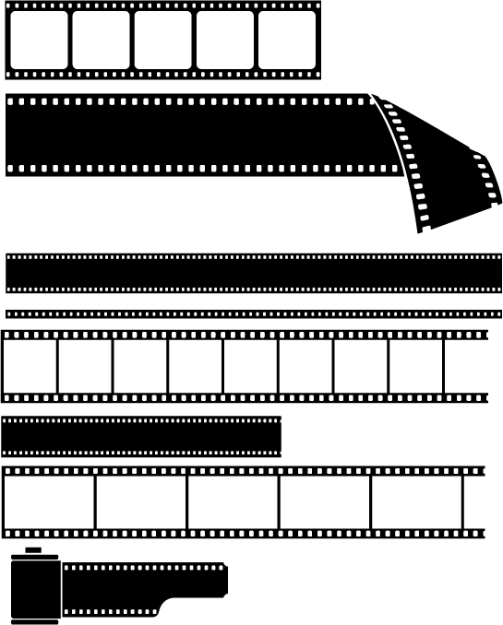

المثلثات المتشابهة
شريط الذكريات
استعمال المثلثات المتشابهة لحل المسائل
استعمال المثلثات المتشابهة لحل المسائل
نظرية محيط مضلعين متشابهين

Slide 3



المستقيمات المتوازية و الأجزاء المتناسبة
الآن
المفردات
فيما سبق
أستعمل الأجزاء المتناسبة في المثلث.
أستعمل الأجزاء المتناسبة في المستقيمات المتوازية.
القطعة المنصفة
في المثلث
درستُ استعمال التناسب لحل مسائل تتضمن مثلثات متشابهة

Slide 4
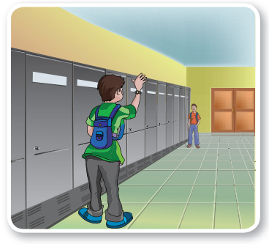
المستقيمات المتوازية و الأجزاء المتناسبة
لماذا ؟
يستعمل رسامو الصور المتحركة طرائق عدة ؛ لإضفاء خداع بصري على أعمالهم. كما يستعملون في الرسومات الثلاثية الأبعاد حقيقة كون الأجسام البعيدة تبدو أصغر من الأجسام القريبة إلى المشاهد ولتحقيق هذا الخداع , يستعمل الرسامون نظرية التناسب في المثلث.
1- ِ صفٍ المسافة بين مستقيمين متوازيين. ؟
2- لماذا تظهر المسافة بين الحافة العليا والحافة السفلى للخزائن وكأنها تصغر ؟
3- هل المستقيمان المكونان من الحافة العليا والحافة
السفلى للخزائن في الصورة متوازيان ؟

Slide 5
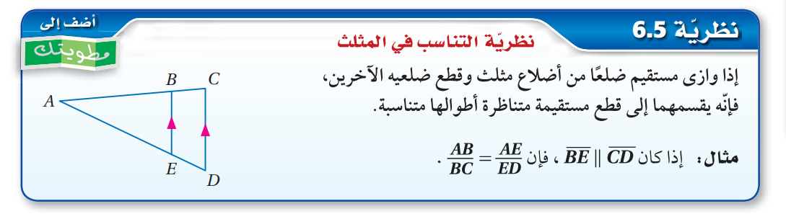
المستقيمات المتوازية و الأجزاء المتناسبة
نظرية التناسب في المثلث :

Slide 6
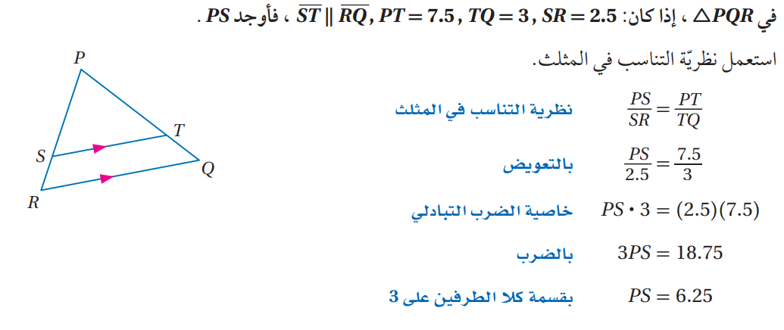

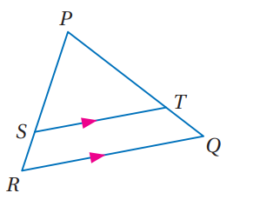
المستقيمات المتوازية و الأجزاء المتناسبة
إيجاد طول ضلع
مثال :

Slide 7
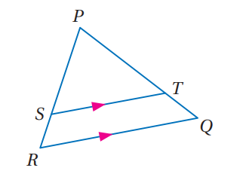
المستقيمات المتوازية و الأجزاء المتناسبة
تحقق من فهمك :

Slide 8

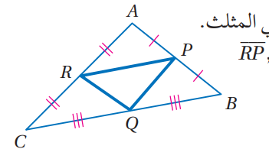




المستقيمات المتوازية و الأجزاء المتناسبة
القطعة المنصفة في المثلث : هي قطعة مستقيمة طرفاها نقطتا منتصف ضلعين في المثلث وفي كل مثلث ثلاث قطع منصفة فالقطع المنصفة في
هي
ونظرية القطعة المنصفة في المثلث هي حالة خاصة من عكس نظرية التناسب في المثلث.
$$∆ABC$$
$$\overline{RP}$$
$$\overline{PQ}$$
$$\overline{RQ}$$

Slide 9
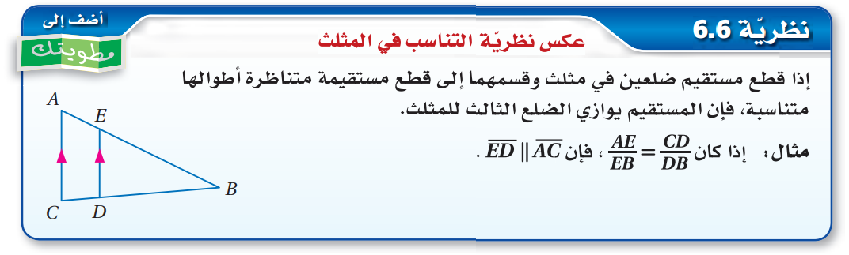
المستقيمات المتوازية و الأجزاء المتناسبة
عكس نظرية التناسب في المثلث :

Slide 10
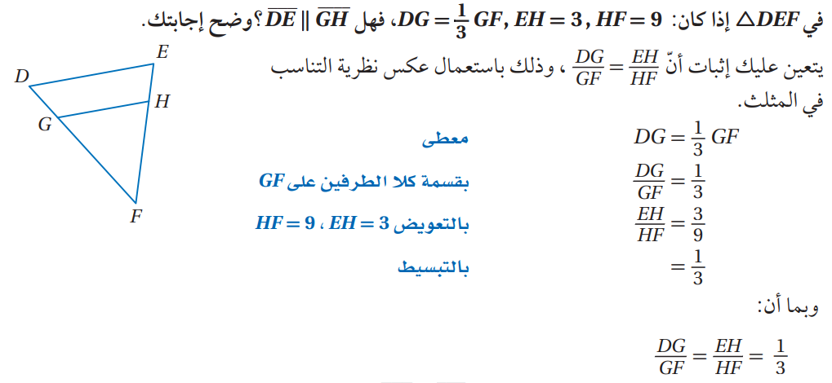
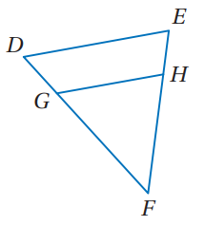


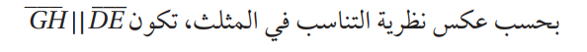
المستقيمات المتوازية و الأجزاء المتناسبة
تحديد ما إذا كان المستقيمان متوازيان
مثال 2 :

Slide 11
المستقيمات المتوازية و الأجزاء المتناسبة
تحقق من فهمك 2 :

Slide 12
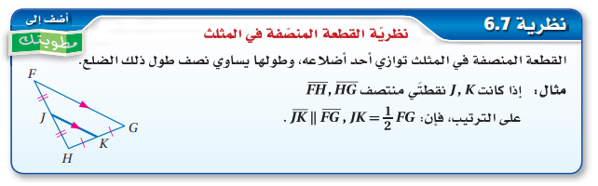
المستقيمات المتوازية و الأجزاء المتناسبة
نظرية القطعة المنصفة في المثلث :

Slide 13
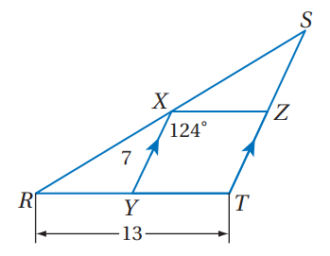
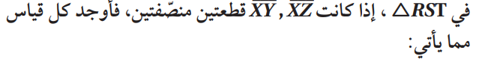
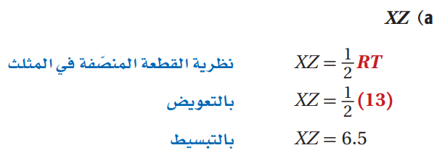
المستقيمات المتوازية و الأجزاء المتناسبة
استعمال نظرية القطعة المنصفة في المثلث
مثال 3 :

Slide 14
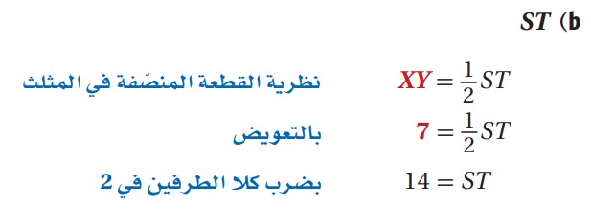
المستقيمات المتوازية و الأجزاء المتناسبة
استعمال نظرية القطعة المنصفة في المثلث
مثال 3 :

Slide 15
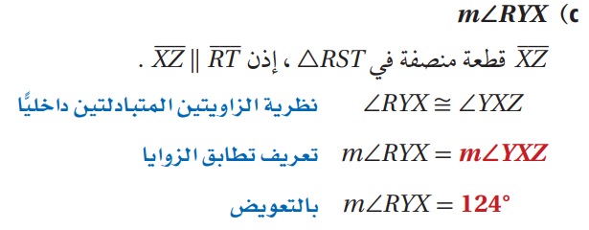
المستقيمات المتوازية و الأجزاء المتناسبة
استعمال نظرية القطعة المنصفة في المثلث
مثال 3 :

Slide 16
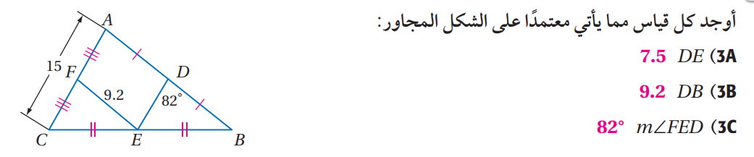

المستقيمات المتوازية و الأجزاء المتناسبة
تحقق من فهمك 3 :

Slide 17
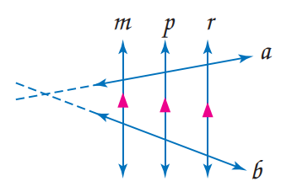
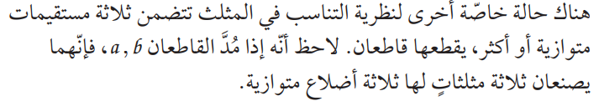
المستقيمات المتوازية و الأجزاء المتناسبة
الأجزاء المتناسبة من قاطعين لمستقيمات متوازية :

Slide 18
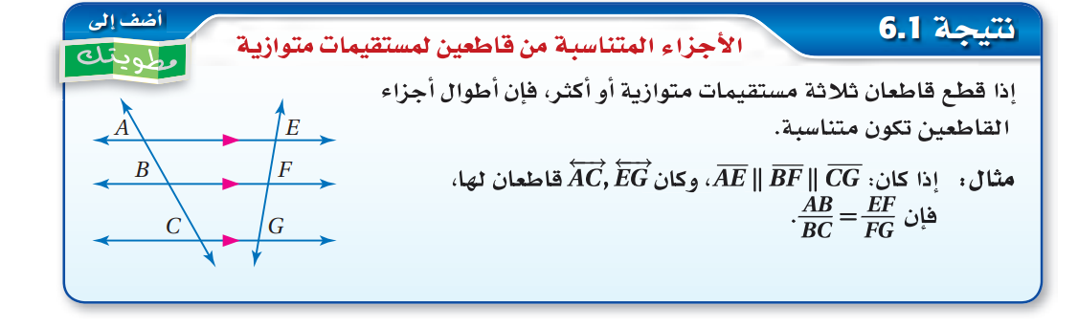
المستقيمات المتوازية و الأجزاء المتناسبة
نظرية الأجزاء المتناسبة من قاطعين لمستقيمات متوازية :

Slide 19
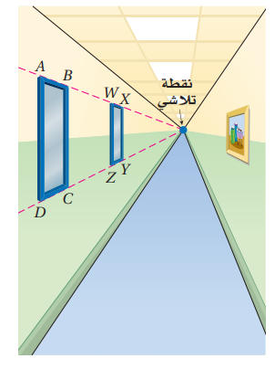
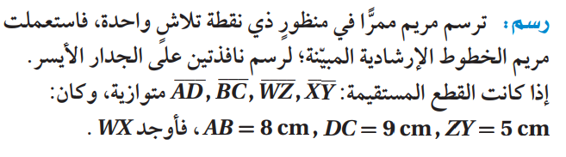
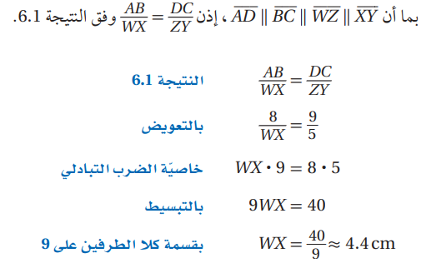
المستقيمات المتوازية و الأجزاء المتناسبة
استعمال القطع المتناسبة من قاطعين
مثال 4 :

Slide 20
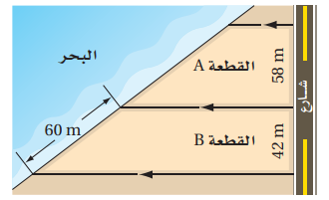
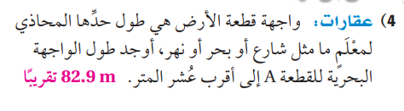


المستقيمات المتوازية و الأجزاء المتناسبة
تحقق من فهمك 4 :

Slide 21
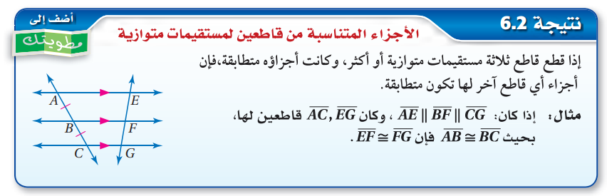
المستقيمات المتوازية و الأجزاء المتناسبة
نظرية الأجزاء المتناسبة من قاطعين لمستقيمات متوازية :

Slide 22
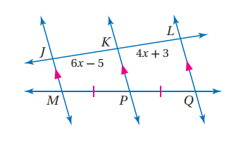
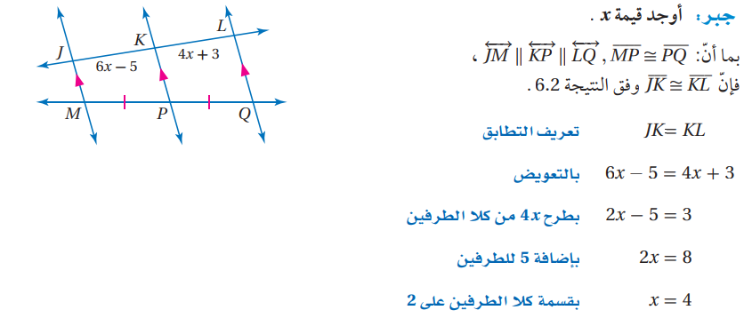
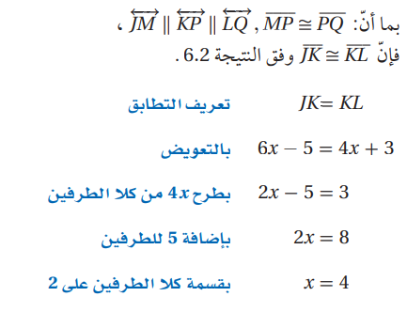
المستقيمات المتوازية و الأجزاء المتناسبة
استعمال القطع المتطابقة من قاطعين
مثال 5 :

Slide 23
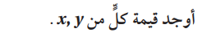
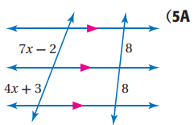
المستقيمات المتوازية و الأجزاء المتناسبة
تحقق من فهمك 5:

Slide 24
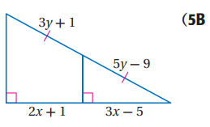
المستقيمات المتوازية و الأجزاء المتناسبة
تحقق من فهمك 5:

Slide 25
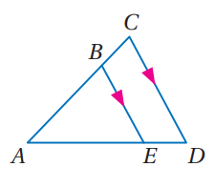
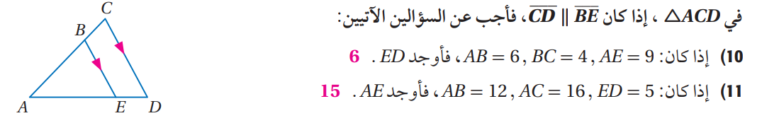
المستقيمات المتوازية و الأجزاء المتناسبة
تدرب و حل المسائل :

Slide 26
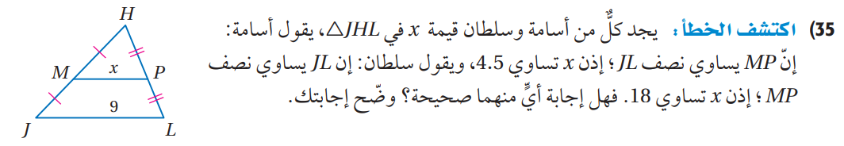
المستقيمات المتوازية و الأجزاء المتناسبة
مهارات تفكير عليا :

Slide 27
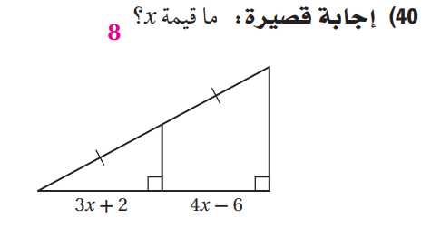


المستقيمات المتوازية و الأجزاء المتناسبة
تدريب على الاختبار :

Slide 28
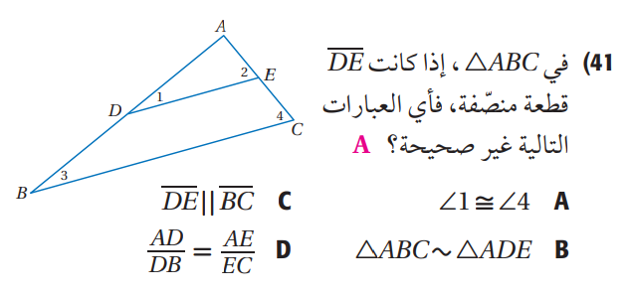


المستقيمات المتوازية و الأجزاء المتناسبة
تدريب على الاختبار :

